Slide 1

Государственное учреждение образования
«Средняя школа №32 г. Могилева имени воина-интернационалиста А.Н. Полякова»
БЕЛАРУСКІЯ
ПІСЬМЕННІКІ-ЮБІЛЯРЫ 2026

Slide 2
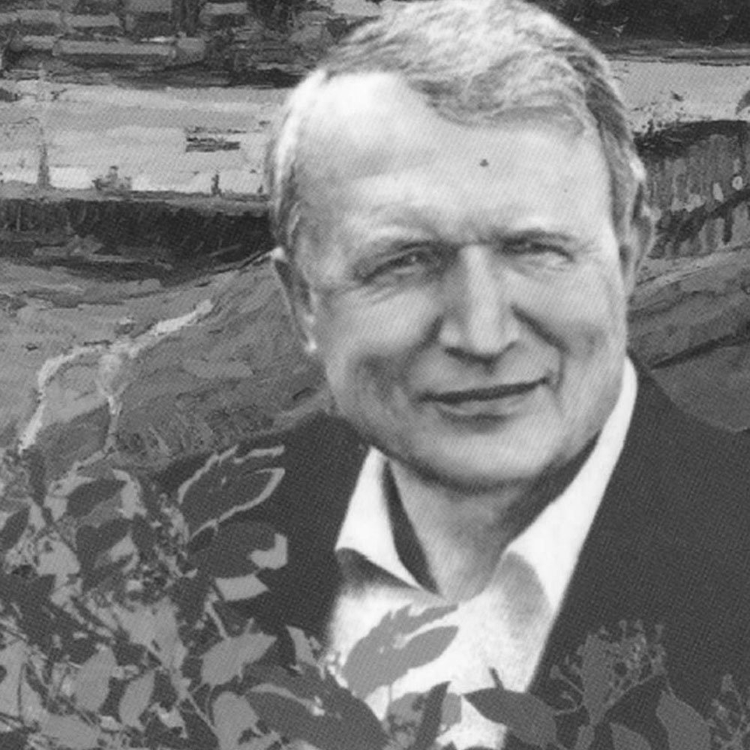


85
Гадоў з дня нараджэння
Міхась Зарэмба
1941-2002

Slide 3
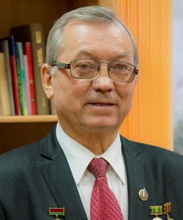



75
Гадоў з дня нараджэння
Міхась Познякоў
1951

Slide 4
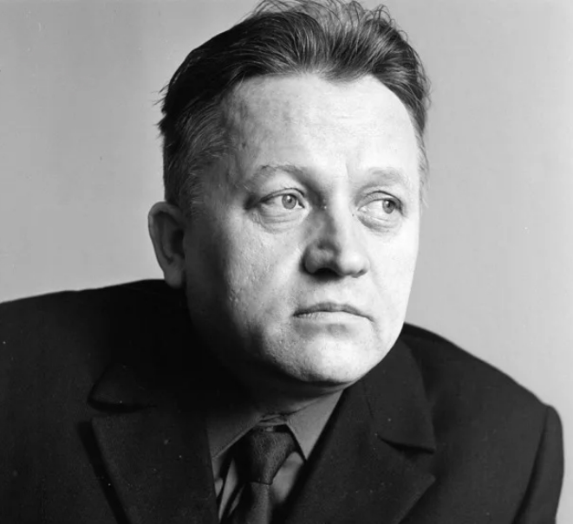



105
Гадоў з дня нараджэння
Іван Шамякін
1941-2004

Slide 5
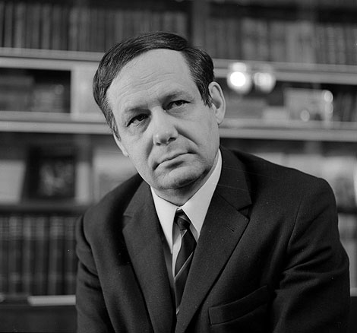



105
Гадоў з дня нараджэння
Іван Мележ
1921-1976

Slide 6
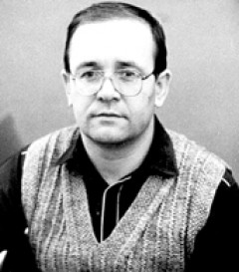

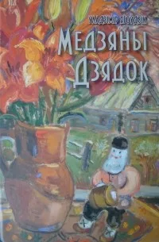

70
Гадоў з дня нараджэння
Уладзімір Ягоўдзік
1956

Slide 7
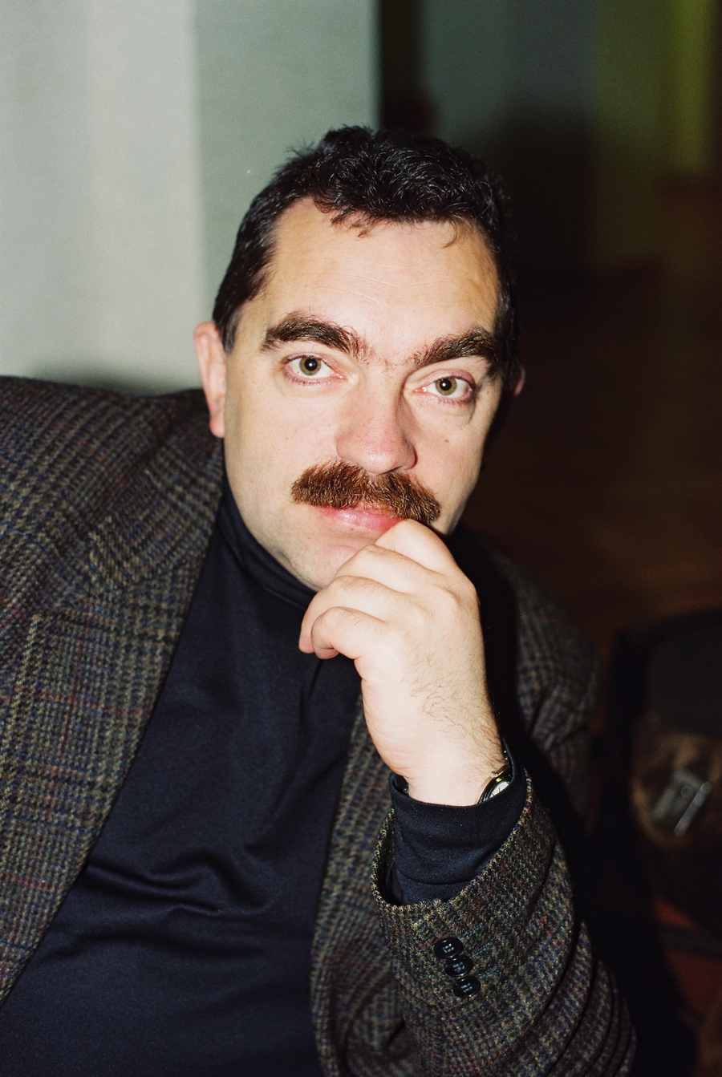



60
Гадоў з дня нараджэння
Алесь Бадак
1966

Slide 8
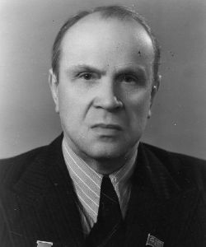



130
Гадоў з дня нараджэння
Кандрат Крапіва
1896-1991

Slide 9
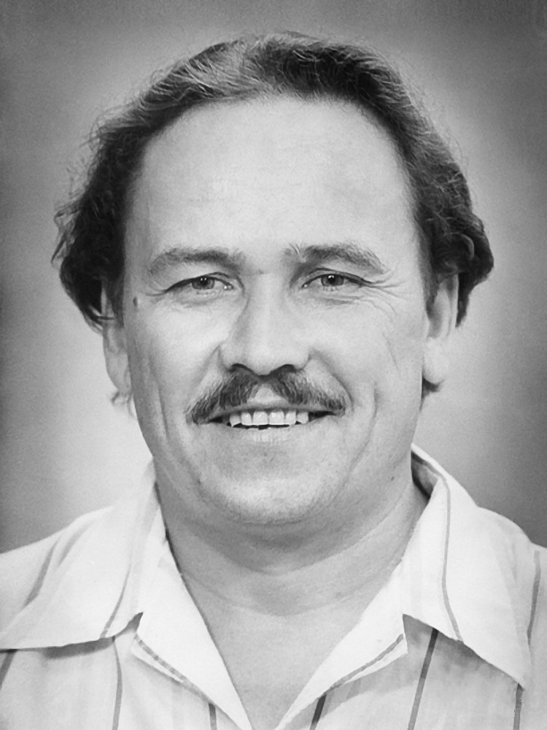



95
Гадоў з дня нараджэння
Павел Місько
1931-2011

Slide 10
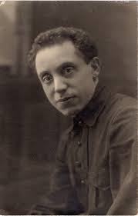



140
Гадоў з дня нараджэння
Змітро́к Бяду́ля
1886-1941

Slide 11
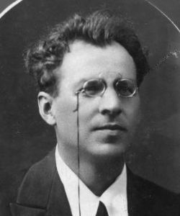


145
Гадоў з дня нараджэння
Янка Журба́
1881-1964

Slide 12
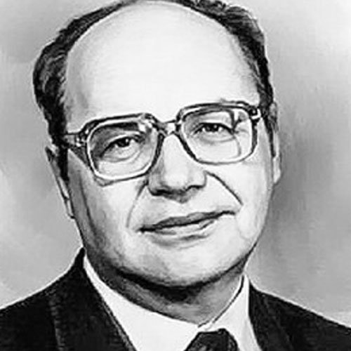


95
Гадоў з дня нараджэння
Алег Лойка
1931-2008

Slide 13
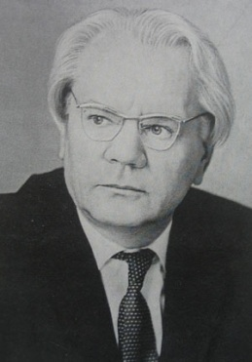



115
Гадоў з дня нараджэння
Васіль Вітка
1911-1996

